Slide 1
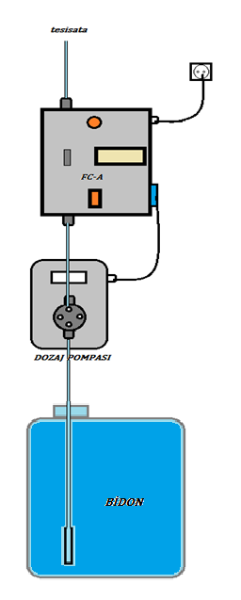
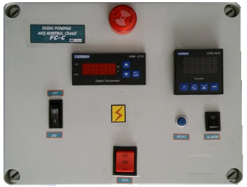
BAĞLANTI ŞEMASI
DİKKAT EDİLECEK HUSUSLAR
1.Tercihen pompaya en yakın konumda ve metal kısımlardan uzak yerlere sıkıca monte ediniz
2.Dış ortamlarda pvc bir koruma panosu içerisine monte ediniz.
3.Herzaman topraklı elektrik hatlarına bağlantı yapınız.
4.Alarm sonrası sistem hava yapmış olacağından,yeniden devreye alındığında havanın alınmasını sağlayınız.
5.Direkt sensor kontrollu pompalar ile kullanımda fca modulunu devre dısı bırakınız veya ayarlarını yeniden yapınız.
6.Maksimum basıncı 3 barın altındaki pompalarda kullanmayınız.
7.Basma hattı ucu boşta ise mutlaka basma hattı enjektörü takınız.
8.Tortulu kimyasallar sensorun bloke olmasına sebep olabileceğinden emiş kısmına filtre takılması gereklidir.
9.Cihaz ayarları ile oynamayınız.
10.Arıza durumunda yetkili satıcınıza müracaat ediniz.
11.Nitrik ve %80 üzeri sülfurik asit dışında birçok kimyasal ile kullanılabilirdir.
12.Garanti süresi 1 yıldır.
DİYAFRAMLI DOZAJ POMPALARI İÇİN GELİŞTİRİLMİŞ,UYGULAMALARDA DEVRİM YARATACAK BİR CİHAZDIR
POMPA EMİLEN MADDE BİTTİĞİNDE VEYA ARIZA SEBEBİYLE HAVA YAPTIĞINDA BUNU ALGILAR VE ALARMI DEVREYE SOKARAK POMPANIN ENERJİSİNİ KESER , SESLİ VE IŞIKLI OLARAK İKAZ KONUMUNA GEÇER
POMPANIN DAKİKADA STROK SAYISI EKRANDA ANLIK OLARAK GÖRÜNÜR VE POMPA HIZI KOLAYLIKLA AYARLANABİLİR
BASILAN SIVI MİKTARINI ANLIK OLARAK GÖREBİLME VE BASILMASI İSTENİLEN MİKTAR PROGRAMLANARAK ,İŞLEM BİTTİĞİNDE DEVRE DIŞI KALMASINI SAĞLAR.İKAZ KONUMUNA GEÇER.İSTENİRSE ALARM DEVRE DIŞI BIRAKILABİLİR..
AYRICA REZERV TANKTAKİ SIVI MİKTARI KADAR EMİŞ PROĞRAMLANARAK,SIVI BİTMEDEN İKAZ KONUMUNA GEÇER.
BASILAN KİMYASALIN MİKTARI REEL OLARAK EN HASSAS ŞEKİLDE ÖLÇÜMLENEREK KULLANICILARA BÜYÜK KOLAYLIK SAĞLAR.
TÜM SİSTEMLERE KOLAYCA ENTEGRE EDİLEBİLİR.
TEKNİK ÖZELLİKLERİ
Voltaj : 220 V ( +/- %15)
Çalışma Basıncı : 10 bar Max.
Kapasitesi : 20 kg/h Max. 100 gr/h Min.
Çalışma aralığı : 4-150 Strok/Dak.
Sensor hassasiyeti : 0.2 gr/Strok Min.
Giriş-Çıkış : 4-6 mm
Çalışma sıcaklığı : 0-40 C
Boyutları : 260x210x95 mm
Linkkim Arıtma sis.ve kim. san.tic.ltd.şti
Cennet mah.Yavuzselim cad. No.13
Küçükçekmece / İstanbul
Mail:info@linkkim.com
Tel:212 541 1463-541 7770

